Slide 1
Муниципальное бюджетное дошкольное образовательное учреждение
«Детский сад общеразвивающего вида №32» Исполнительного комитета
Нижнекамского муниципального района РТ
«Чудо ложечка»
(краткосрочный проект по художественно -эстетическому развитию в средней группе) на муниципальное методическое объединение «Познание мира детьми дошкольного возраста по средствам музыки и изобразительного искусства с учетом ФГОС», проводимого на базе МБДОУ №32
Составила: воспитатель
1 квалификационной категории
Ахметова Лилия Рифкатовна
г.Нижнекамск РТ 2016г.

Slide 2
Тип проекта
Художественно –эстетический
Групповой
Краткосрочный (две недели)
Интеграция образовательных областей: «Социально-коммуникативное развитие», «Речевое развитие», «Художественно-эстетическое развитие», «Познавательное развитие».
Участники проекта: дети средней группы, воспитатели, родители.

Slide 3
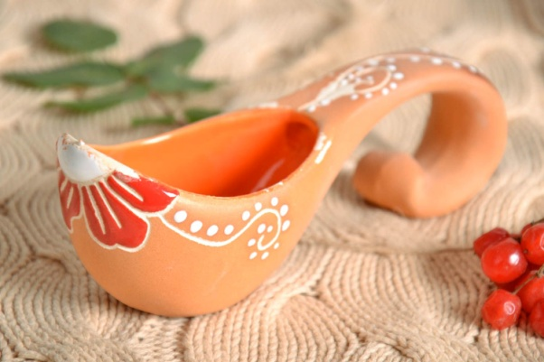
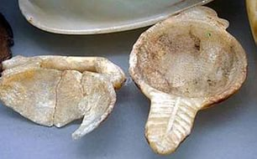
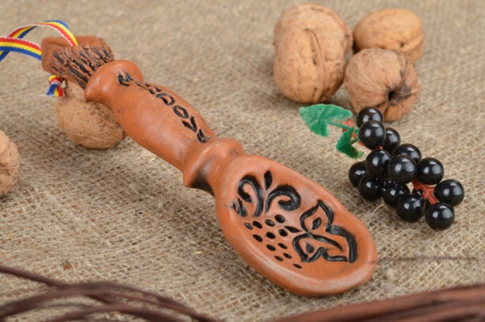
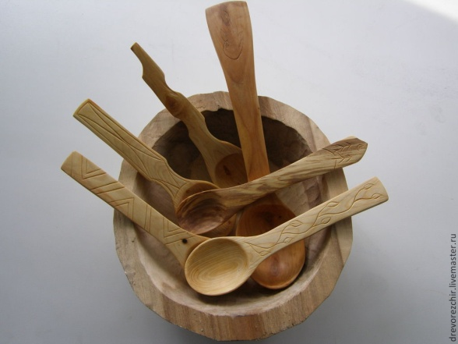
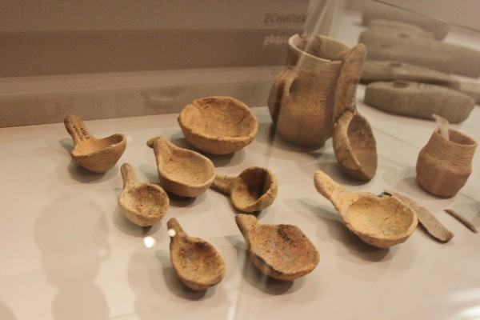
История ложки.
Первые ложки были сделаны не из камня, а из обожженной глины. Представляла она собой полу шар с ручкой. В дальнейшем люди начали использовать различные материалы для изготовления ложек. В древней Европе они делались в основном из дерева. В Египте ложки делали из слоновой кости, камня и дерева. Самый распространенный материал для изготовления ложки в Скандинавии и на Руси — древесина.

Slide 4
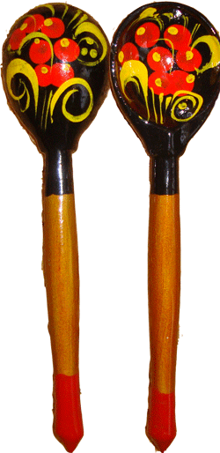
Актуальность проекта
Художественно-эстетическое развитие - важнейшая сторона воспитания ребенка. Оно способствует обогащению чувственного опыта, эмоциональной сферы личности, влияет на познание нравственной стороны действительности, повышает и познавательную активность.

Slide 5
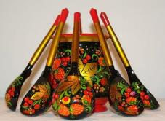
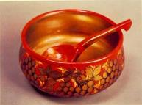
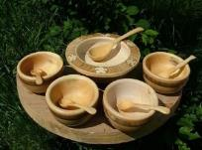
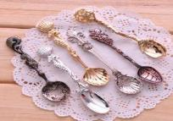
Цель проекта:
Развитие творческих способностей, эстетического восприятия
Содействовать развитию устойчивого познавательного интереса детей к процессу открытия новых, необычных знаний о знакомом предмете – ложке.

Slide 6
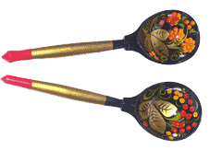
Задачи:
I. Образовательные:
Дать представление об истории и разнообразии ложек.
II. Развивающие:
Развивать навыки опытно-экспериментальной работы с предметами.
Расширять словарный запас детей (части ложки и материал, народные промыслы: роспись. Создавать необходимую предметно–развивающую среду). Развивать внимание, воображение, творческие способности.
III. Воспитательные:
Воспитывать любовь к истории, умение видеть прекрасное в окружающем мире.

Slide 7
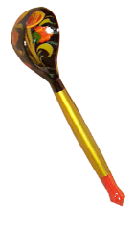
Этапы реализации проекта
1. Этап. Подготовительный. Подбор художественной литературы (сказки, стихи, о ложке)
-Картинки с изображением ложек, памятников ложкам.
-Разработка НОД, составление карты проекта.
Рассматривание, знакомство с различными видами ложек.
2. Этап. Основной.
- Проведение опытов с ложками (из какого материала изготовлены);
- Рассматривание, знакомство с различными видами ложек;
Продукт:
-Лепка «Чудо ложечка» для «Жихарки»
-Рисование «Нарядная ложечка»
-Аппликация «Красивая ложка»
3. Этап. Заключительный.
- Обобщение результатов работы;
- Оформление выставки работ детей по декоративному оформлению ложки «Вот так ложечка».

Slide 8
Взаимодействие педагогов и родителей.
1. Предоставление родителями ложек разных видов.
2. Создание мини-музея «Чудо ложечка»
В результате реализации проекта:
1.Дети познакомились с устным народным творчеством (сказками, загадками), с разными видами народного искусства (хохломская роспись, гжель)
-Заучивание стихов.
-загадывание загадок.
2.У детей улучшились навыки изобразительной деятельности и конструирования.
Оборудование и оснащение педагогического процесса
1. Организовать в педагогическом коллективе тематическую выставку «Разные виды ложек»
2. Разработать планы занятий.
3. Подобрать иллюстрированный материал.

Slide 9
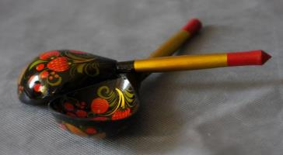
Предполагаемый результат
К четырем- пяти годам ребёнок: - знает, для чего нужна посуда (ложка); видит её отличительные признаки; - может дать элементарную оценку по внешним признакам; проявляет желание украшать силуэт посуды (ложки) посредством изобразительной деятельности.

Slide 10
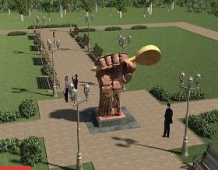
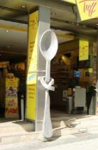
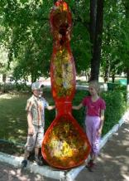
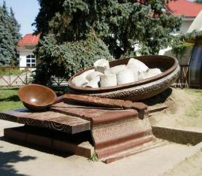
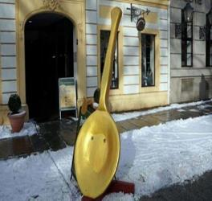
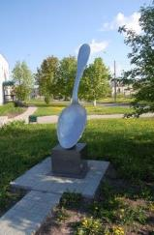
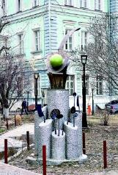
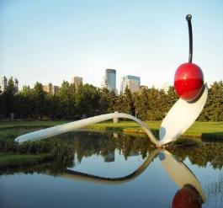
Памятники ложкам

Slide 11
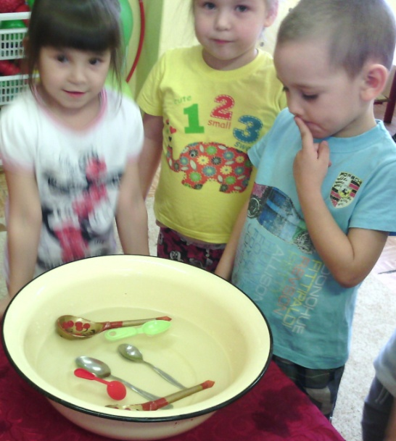
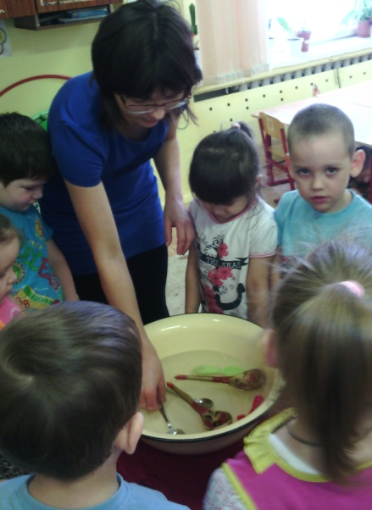
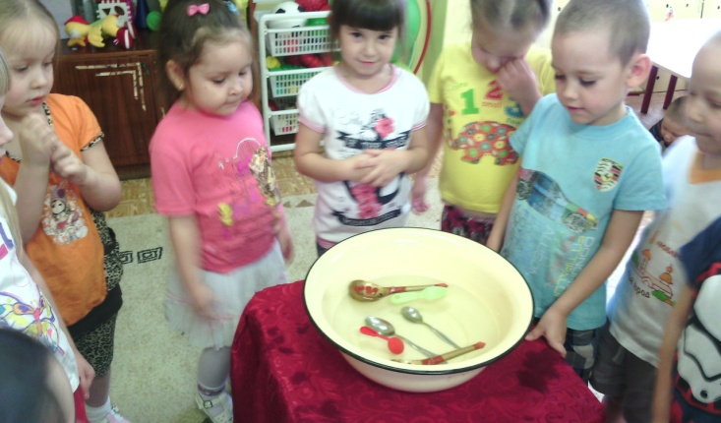
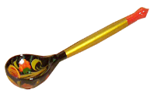
Исследовательская деятельность
Чтоб есть суп – она большая. И для каши есть такая. Меньше чайная немножко. Что это? Конечно … (ложка)

Slide 12
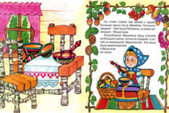
Чтение сказок
Отгадывание загадок
Не лопата, не совок, Что захватит, то в роток; Кашу, суп или окрошку… Вы узнали? Это (ложка)

Slide 13
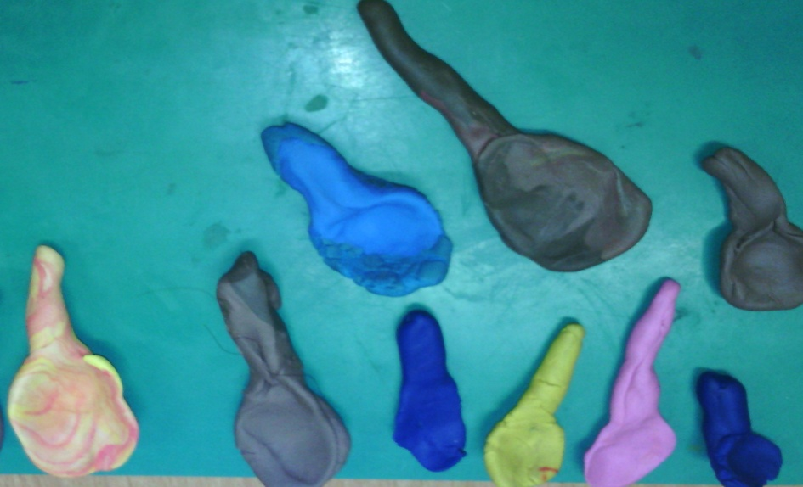
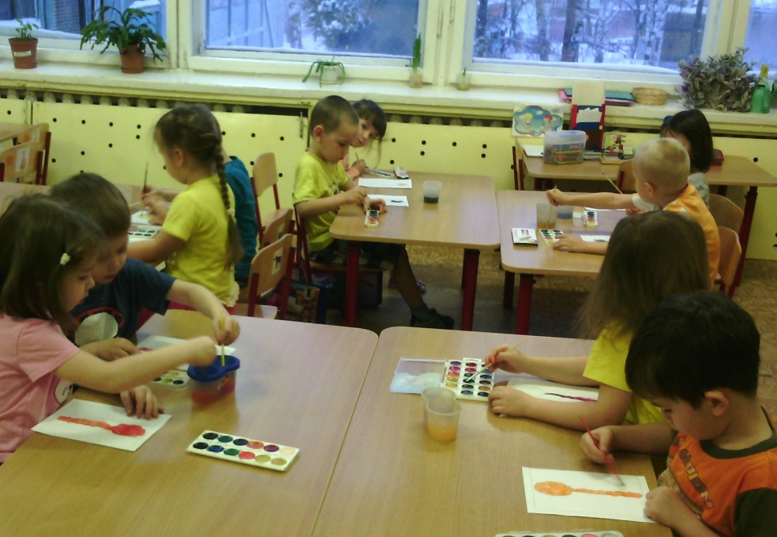
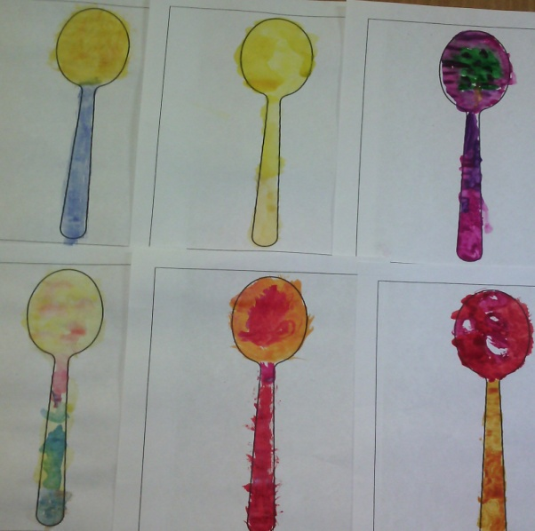
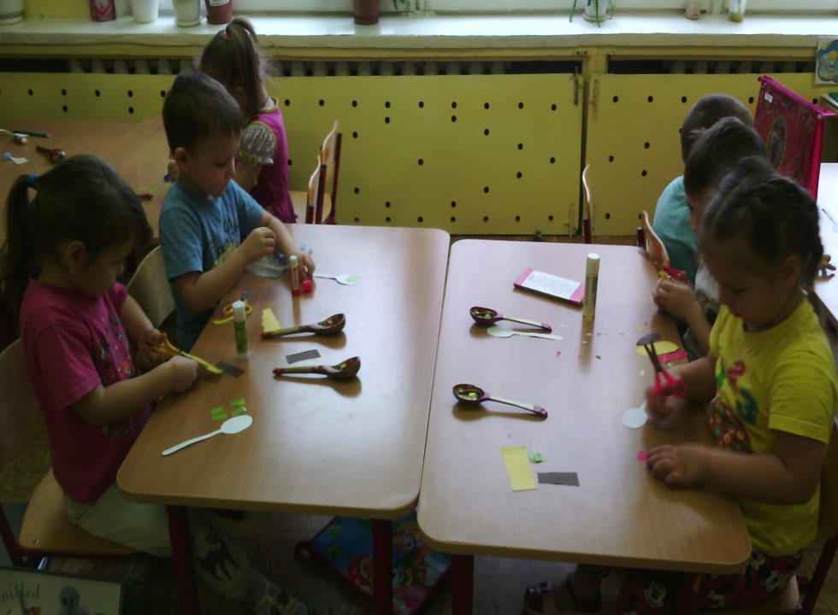
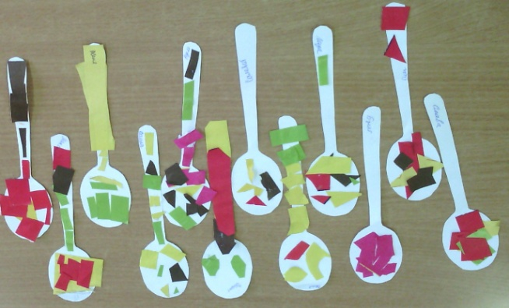
ЛЕПКА
РИСОВАНИЕ
АППЛИКАЦИЯ

Slide 14
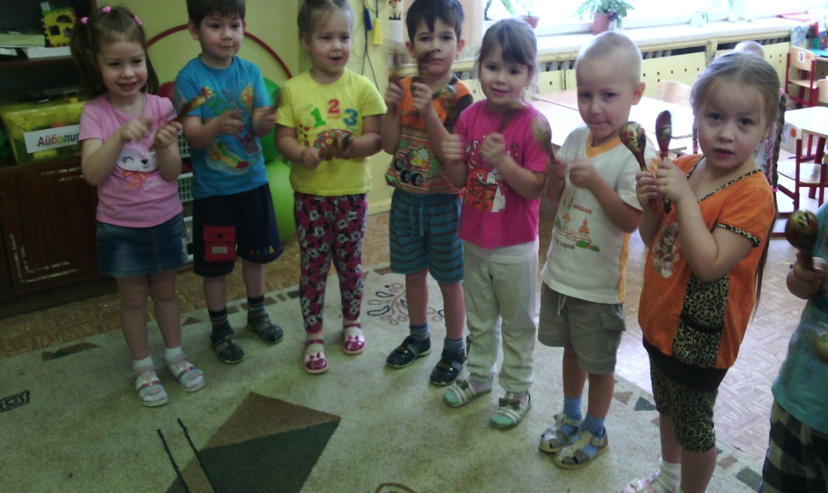
Веселые ложкари
Ложки разными бывают,
И на них порой играют.
Отбивают ритм такой.
Сразу в пляс пойдет любой

Slide 15
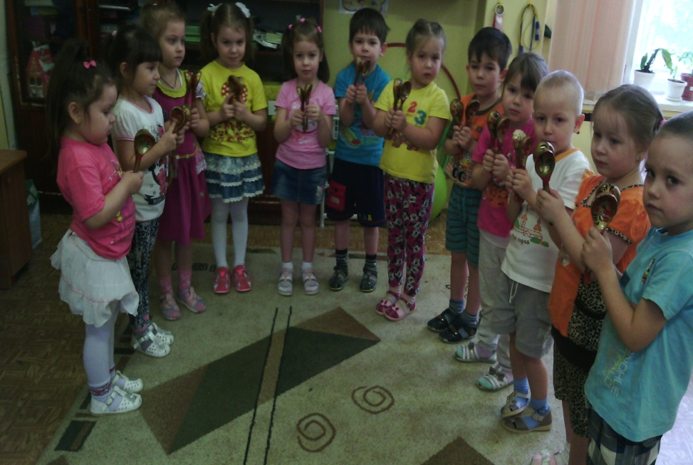
Спасибо за внимание!

